Slide 1
Linux
加入尚学堂，一起进步！

Slide 3
Linux
1945~1946 第一台电子计算机ENIAC
冯·诺依曼起草ENIAC(电子离散变量自动计算机)设计报告初稿，确定计算机的结构，采用存储程序以及二进制编码等，至今仍为电子计算机设计者所遵循。（广岛原子弹）
UNIX
1965~1969：贝尔实验室、通用电气、麻省理工学院开发MULTICS操作系统，多用户、多任务、多层次（美国登月，5次！）（1964我国第一颗原子弹！珠算！）
1970~1973：改写MULTICS，汇编语言为主的时代，为了移植操作系统，诞生了C语言，广泛流行（开源）
1979：版权，走上商业化（IBM-AIX,HP-UX,SUN….)

Slide 4
Linux
DOS
1970年微软收购了86-DOS
4个月写成
单用户、单任务
为IBM个人电脑安装一台$200
LINUX 类UNIX
1991~1993：Linux 1.0，GNU/LINUX ,posix
林纳斯·托瓦兹
几个月完成
1995：RedHat发行版 Xen 05 kvm 07 Openstack Iaas

Slide 5
Linux
一言不合，撸代码！

Slide 6
GNU/Linux 自动化 控制欲
安装系统
简单命令
文件系统
文本操作
VI
正则表达式
文本编辑
用户管理
权限管理
安装软件
脚本编程

Slide 7
安装操作系统

Slide 8
安装操作系统
安装vmware
新建虚拟机
安装Linux
初步配置
克隆
完善配置

Slide 9
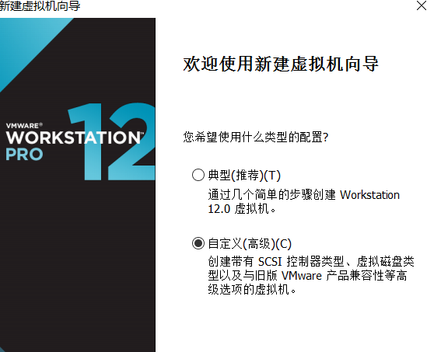

Slide 10
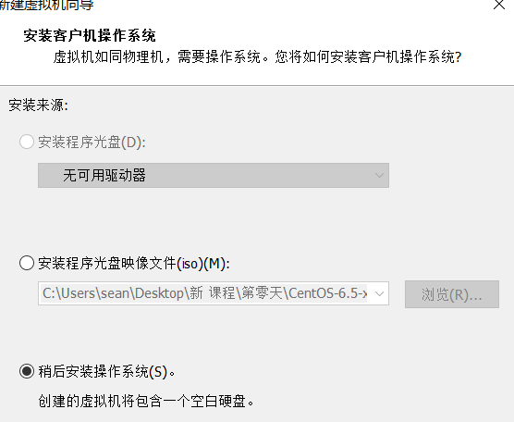

Slide 11
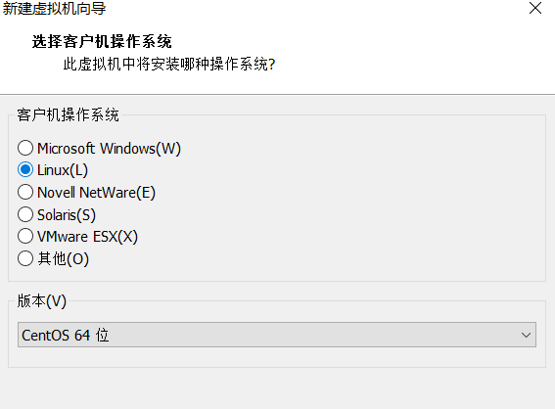

Slide 12
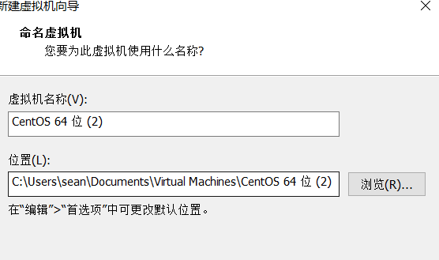

Slide 13
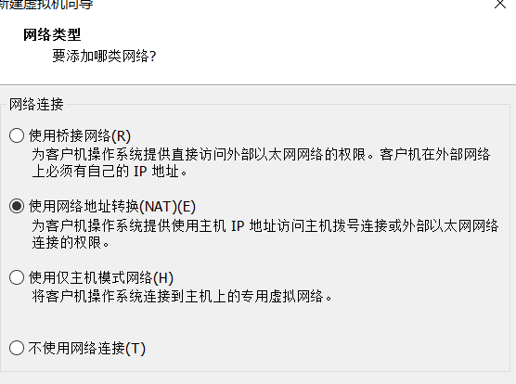

Slide 14
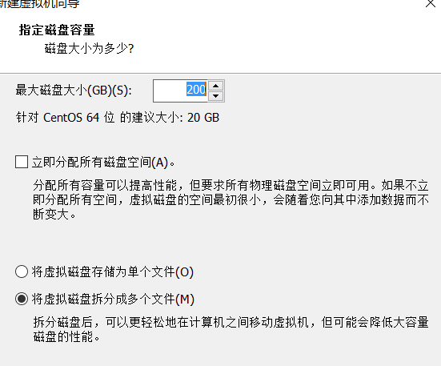

Slide 15
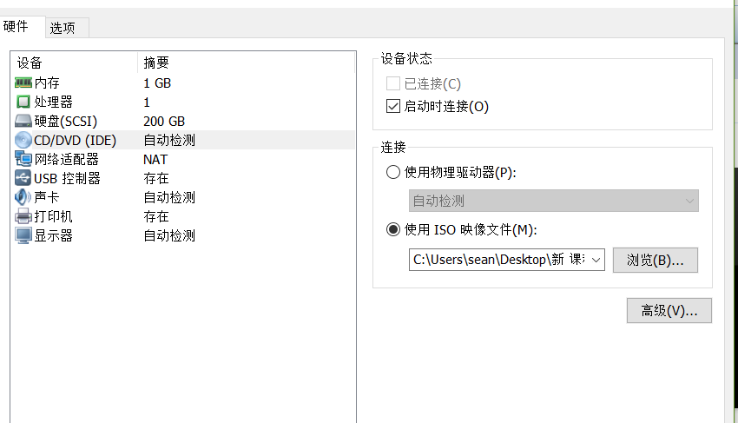

Slide 16
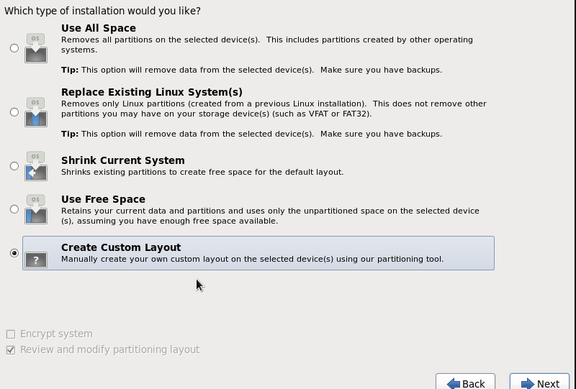

Slide 17
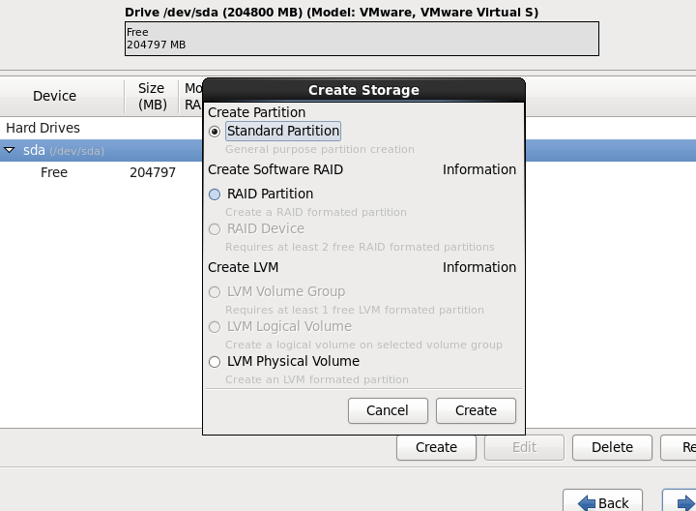

Slide 18
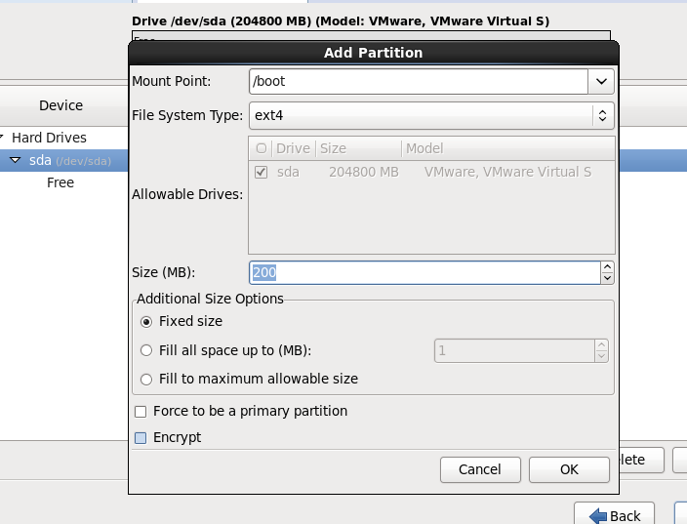

Slide 19
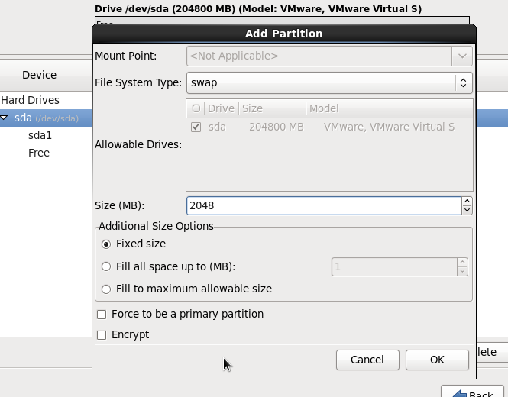

Slide 20
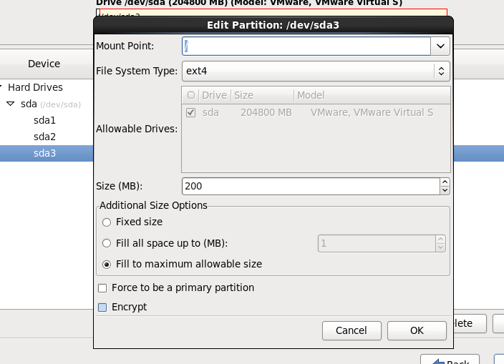

Slide 21
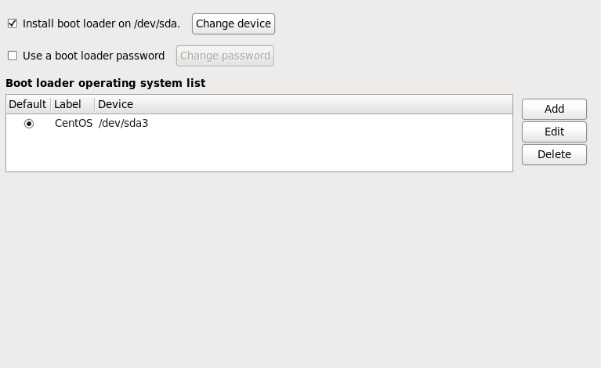

Slide 22
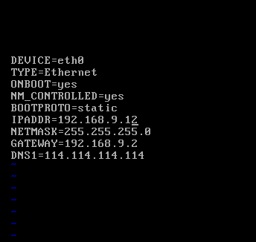
安装操作系统
设置IP:
VM:编辑>虚拟网络编辑器
vi /etc/sysconfig/network-scripts/ifcfg-eth0
删除UUID和MAC地址
ONBOOT=yes
BOOTPROTO=static
IPADDR=192.168.9.253
NETMASK=255.255.255.0
GATEWAY=192.168.9.2
DNS1=1921.68.9.2
rm -fr /etc/udev/rules.d/70-persistent-net.rules

Slide 23
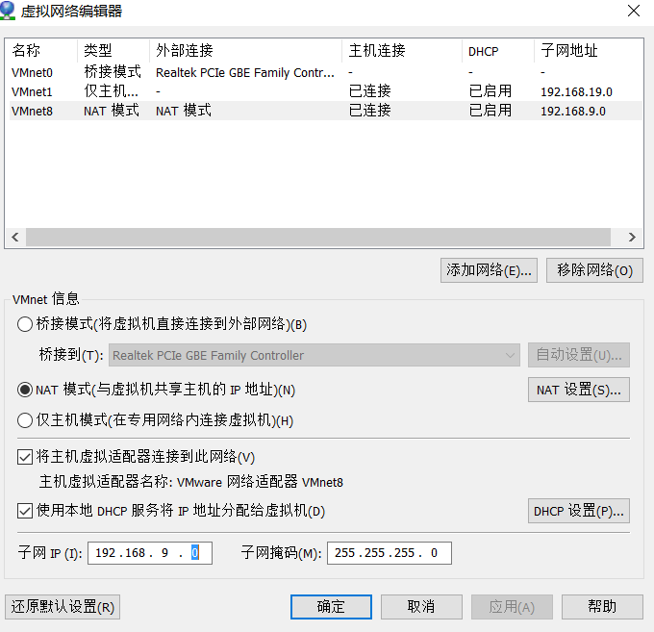
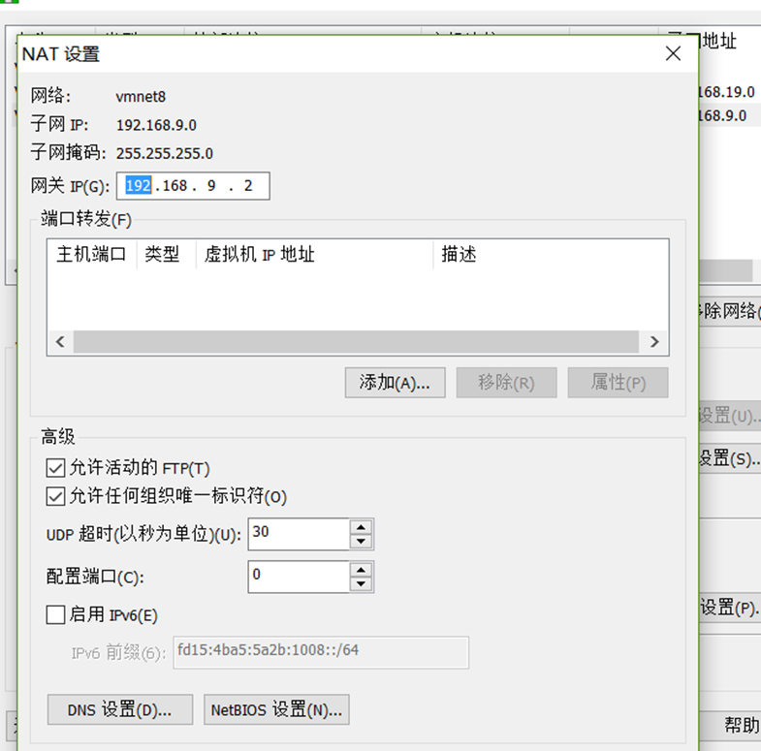

Slide 24
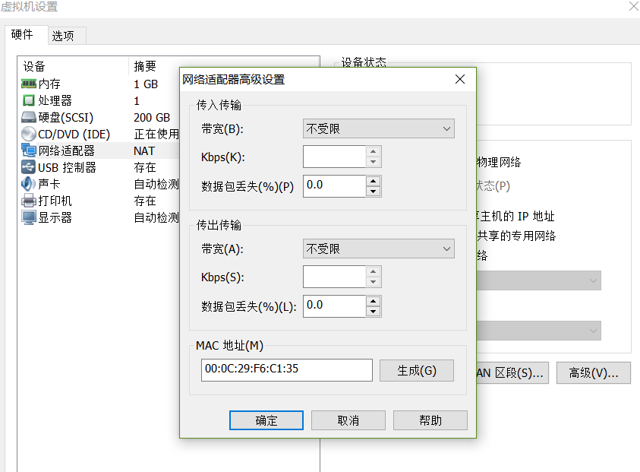
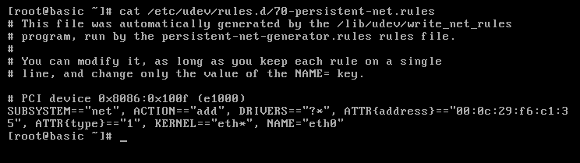
为什么要删除70-persistent-net.rules

Slide 25
VM：
默认维护，每一台克隆，或，新建的虚拟机，MAC地址不重复
如果虚拟机保留 /etc/udev/rules.d/70-persistent-net.rules这个文件，在通过该虚拟机克隆的时候:
1，文件被带到新的虚拟机中
2，vm变更了新的虚拟机的mac地址
so：新机器不能使用eth0接口
你配置的/etc/sysconfig/network-scripts/ifcfg-eth0就不能应用

Slide 26
关闭防火墙&Selinux
service iptables stop
chkconfig iptables off
vi /etc/selinux/config
SELINUX=disabled
关机
拍摄快照
注意：日后，虚拟机一定要用快照克隆

Slide 27
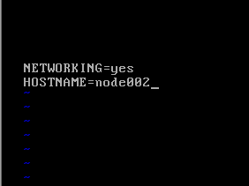
克隆虚拟机
准备4台虚拟机
配置IP
配置主机名
vi /etc/sysconfig/network
HOSTNAME=OOXX
配置hosts
vi /etc/hosts LINUX
c:/windows/system32/drivers/etc/hosts
关机
拍摄快照

Slide 28
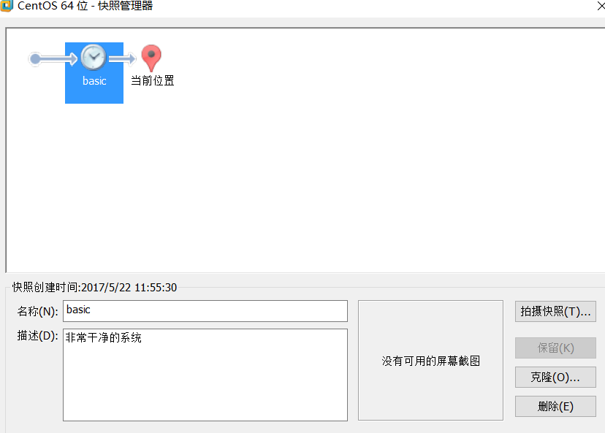

Slide 29
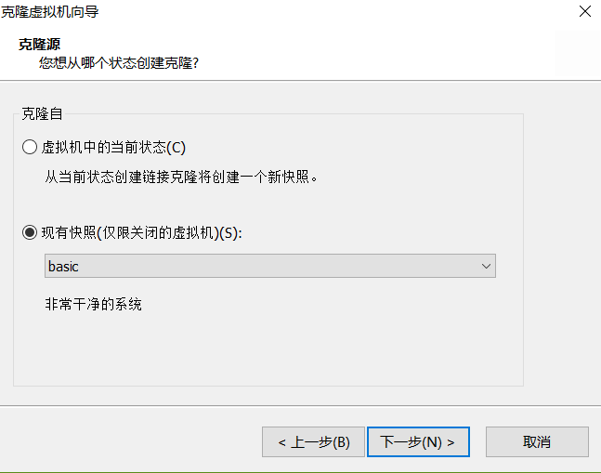

Slide 30
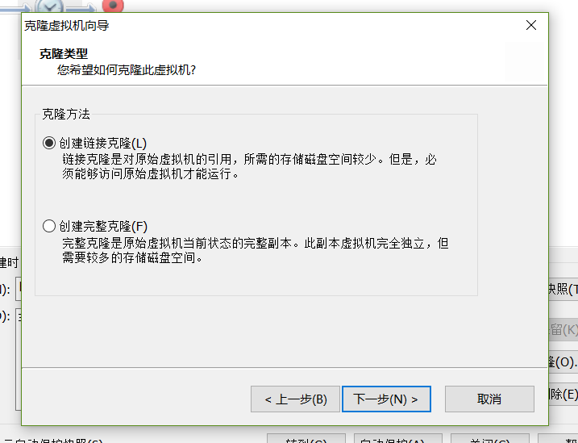

Slide 31
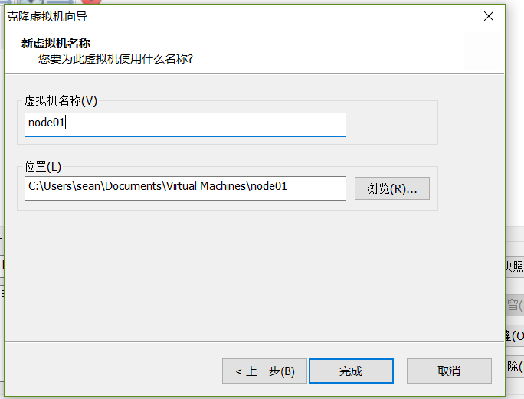

Slide 32
简单命令

Slide 33
shell bash
type：命令类型
外部命令 & 内部命令
help：内部命令帮助
help：内部命令清单，附带语法格式，描述
help 具体内部命令
man：帮助手册manual
yum install man man-pages -y
whereis : 定位命令位置
file：文件类型
echo：打印到标准输出
$PATH： 环境变量：路径
$LANG
/etc/profile 》 bash启动（交互方式）

Slide 34
type yum
file /usr/bin/yum
/usr/bin/yum: a /usr/bin/python script text executable
vi /usr/bin/yum
#!/usr/bin/python
ps -fe 进程列表
type ps
man ps
echo
type echo
help echo
echo hello

Slide 35
变量：
a=3
echo $a
b=(1,2,3)
echo $b
b=(1 2 3)
echo $b
echo hello$agod
echo hello${a}god
echo ${b[2]}

Slide 36
echo $$ 当前shell的PID
ps -fe
bash
whereis bash
/bin/bash
shell脚本第一行的定义~！

Slide 37
PATH:windows。linux：环境变量
记录查询执行命令所在的路径
分割：
hash -r 清除缓存
shell：对于命令查找的方式
在PATH记录的目录中查找
缓存到内存hash中

Slide 38
man
1：用户命令(/bin, /usr/bin, /usr/local/bin)
2：系统调用
3：库用户
4：特殊文件(设备文件)
5：文件格式(配置文件的语法)
6：游戏
7：杂项(Miscellaneous)
8: 管理命令(/sbin, /usr/sbin, /usr/local/sbin)

Slide 39
shell，bash：程序
/etc/profile是bash的配置文件
source /etc/profile

Slide 40
文件系统命令

Slide 41
/
boot
boot,bin,etc,opt,usr.......

Slide 42
/
boot
2
1
boot
boot,bin,etc,opt,usr.......

Slide 43
应用程序
人
/
boot
mnt
cdrom
....
boot
boot,bin,etc,opt,usr.......

Slide 44
ls -l
文件类型：
-：普通文件 (f)
d: 目录文件
b: 块设备文件 (block)
c: 字符设备文件 (character)
l: 符号链接文件(symbolic link file)
p: 命令管道文件(pipe)
s: 套接字文件(socket)
文件权限：9位，每3位一组，3组 权限（U,G,O）每一组：rwx(读，写，执行), r--
文件硬链接的次数
文件的属主(owner)
文件的属组(group)
文件大小(size)，单位是字节
时间戳(timestamp)：最近一次被修改的时间
访问:access
修改:modify，文件内容发生了改变
改变:change，metadata，元数据

Slide 45
Filesystem Hierarchy Standard（文件系统层次化标准）
/boot: 系统启动相关的文件，如内核、initrd，以及grub(bootloader)
/dev: 设备文件
/etc：配置文件
/home：用户的家目录，每一个用户的家目录通常默认为/home/USERNAME
/root：管理员的家目录；
/lib：库文件
/media：挂载点目录，移动设备
/mnt：挂载点目录，额外的临时文件系统
/opt：可选目录，第三方程序的安装目录
/proc：伪文件系统，内核映射文件
/sys：伪文件系统，跟硬件设备相关的属性映射文件
/tmp：临时文件, /var/tmp
/var：可变化的文件
/bin: 可执行文件, 用户命令
/sbin：管理命令

Slide 46
df：显示磁盘使用情况
du：显示文件系统使用情况
ls：显示目录
cd：切换工作目录
pwd：显示当前工作目录
mkdir：创建目录
rm：删除
cp：拷贝
mv：移动
ln：链接
stat：
touch

Slide 47
df：显示磁盘使用情况
df -h
du：显示文件系统使用情况
du -sh
du -a
ls：显示目录
ls -alhrt
cd：切换工作目录
cd 或 cd ~
cd ..
cd /
cd -
pwd：显示当前工作目录

Slide 48
mkdir：创建目录
mkdir -p ./a/b/c
mkdir a/{1,2,3}dir
rm：删除
rm -f
rm -rf /
cp：拷贝
cp /etc/{profile,inittab} ./
cp -r ./a ./new
cp -l cp -s
mv：移动
ln：链接
ln 默认硬链接
ln -s 软链接

Slide 49
stat
touch

Slide 50
文本操作命令

Slide 51
cat
more
less
head
head -2 /etc/profile
tail
tail -2 /etc/profile
tail -f
管道
cat b.txt | head -3 | tail -1
xargs

Slide 52
shell读取用户输入的字符串
发现 |，代表有管道
| 左右被理解为简单命令
加工：前一个（左边）简单命令的标准输出
指向后一个（右边）简单命令的标准输入
注意：后一个简单命令一定能够接受标准输入

Slide 53
xargs：
命令
1，在标准输入中读取到的内容！
2，自己的参数理解为一个字符串
模仿shell，做blank切分，第一个子字符串为命令
3，将步骤1的内容做为步骤2的命令的选项参数拼接起来
4，执行得到的结果
echo "/" |xargs ls -l

